Slide 1
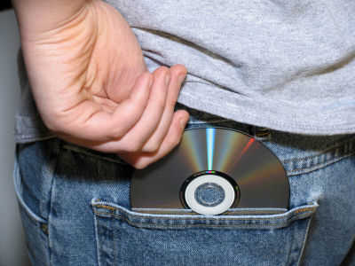
AKHLAQ 7
LEÇON 16B
VOLER
Réalisé par une Kaniz-e-Fatéma
Approuvé par Moulla Nissar

Slide 2
Voler est haràm. C’est le fait de prendre quelque chose qui ne nous appartient pas, avec l’intention (le niyyat) de ne plus lui retourner.

Slide 3
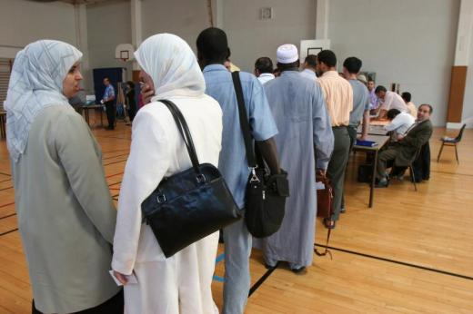
Certaines personnes disent que nous pouvons voler du moment qu’il ne s’agit pas de musulmans. Cela a-t-il un sens ? Bien sûr que non! Nous ne sommes pas autorisés à voler qui que ce soit, qu’il s’agisse de Musulmans ou non.

Slide 4
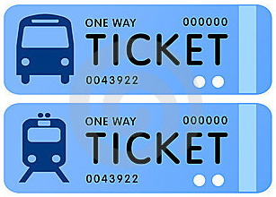
Voler ne veut pas forcément dire prendre quelque chose. Très souvent, cela arrive d’une manière subtile et indirecte. Si je prends un ticket pour me rendre de A à B, et que j’utilise ce même ticket pour aller à l’endroit C, alors même que je suis consciente que je ne suis pas autorisée, c’est du vol. Certaines personnes pensent que ce n’est pas tout à fait du vol, mais c’est du vol quand même !

Slide 5
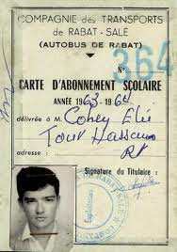
Que pensez vous de quelqu’un qui utilise le ticket ou la carte d’un autre pour effectuer un trajet ? Est-ce du vol ? A vous d’y réfléchir et de donner la réponse.

Slide 6
Quand on vole quelque chose, cette chose devient “Ghasbi” (propriété usurpée)

Slide 7
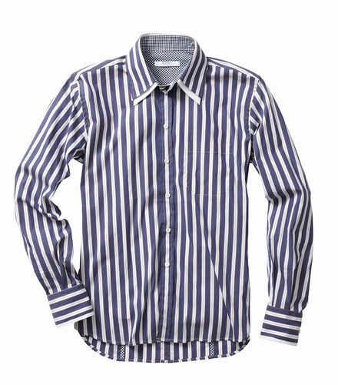
Si par exemple un homme vole une chemise pour la porter. Puis il fait ses prières avec cette chemise. Ses prières ne peuvent pas être valides car sa chemise était Ghasbi.

Slide 8
POURQUOI VOLER EST HARÀM ? Voler est interdit car vous bénéficiez des autres alors qu’ils subissent un préjudice. Vous profitez au détriment des autres.

Slide 9
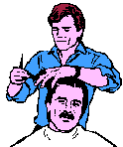
Si quelqu’un travaille pour gagner quelque chose, et que vous le leur enlevez injustement ou par la force, cela est inconvenable et s’appelle voler. C’est pourquoi voler est Haràm.

